Slide 1

딥러닝 개요 + Linear Regression
컴퓨터과학과 12학번 이자룡

Slide 2

머신 러닝이란?
일반 프로그램의 한계를 뛰어넘는 프로그램
일일이 코딩하는 게 아니라, 기계가 어떤 현상에서 스스로 습득하도록
Ex) 스팸메일, 자율주행: 예외가 너무 많아 일일이 지정 못함

Slide 3
딥러닝
머신러닝으로 학습한 가장 빈도수가 많은 값에 오차보정을 해 정확한 윤곽을 만드는 기술
당연히 머신러닝을 먼저 알아야
1958년 퍼셉트론이 최초의 아이디어. 그러나,
당시 하드웨어로는 무리
학계의 혐오

Slide 4
딥러닝, 왜 지금인가?
하드웨어 발전
데이터셋
인터넷의 페이스북, 유튜브, 위키피디아 등의 정보들
알고리즘 향상
각종 대회에서 뛰어난 성적
투자가 들어옴
2013년 구글의 딥마인드 인수: 5억 달러
텐서플로를 통해 누구나 쉽게 딥러닝에 접근

Slide 5
머신러닝 1장, Linear Regression

Slide 6
Linear Regression : 변수가 하나일 때
ML
Study hours | Score (0-100)
10 | 90
9 | 80
3 | 50
2 | 30
Training
7H
65

Slide 7
X (입력값) | Y (기대하는 결과)
1 | 1
2 | 2
3 | 3
Y
X
결과 예측을 위해 선을 그어보자

Slide 8

학습: 가장 적합한 선 찾기
Y
X

Slide 9
어떤 가설이 더 나은가?
거리가 가까울수록 당연히 더 좋다
x
x
거리는 어떻게 계산하나?
x
Cost(Lost) function
즉, 학습이란: 거리 최소화

Slide 10

Cost(Lost) function
단순히 생각하면
H(x)-y
그러나 결과값의 음수 방지를 위해
제곱을 해준다
2
좋은 점
1. 절대 음수가 안 나온다.
2. 오차가 클수록 값이 커진다

Slide 11
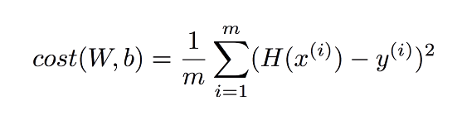

Cost function

Slide 12
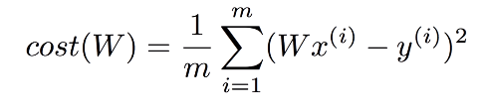
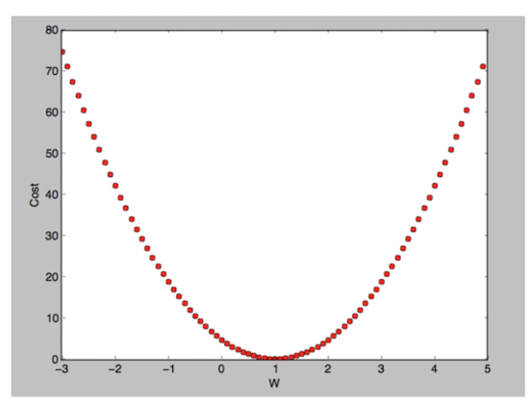
Cost graph
X | Y
1 | 1
2 | 2
3 | 3
… | …
W | cost(w)
0 | 4.67
1 | 0
2 | 4.67
… | …
Our goal

Slide 13
Gradient Descent Algorithm (GDA)
경사하강법이라고도 한다
starting point 설정
Change W and reduce cost
(미분)
만약 경사가 음수면 오른쪽으로,
양수면 왼쪽으로 이동
Starting point

Slide 14
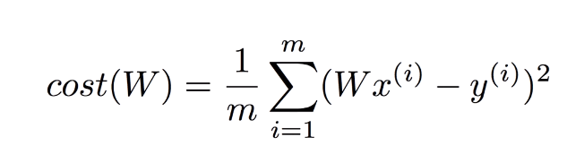
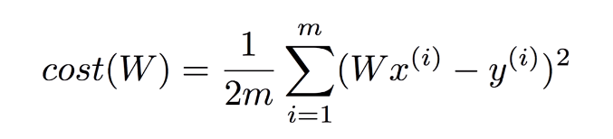
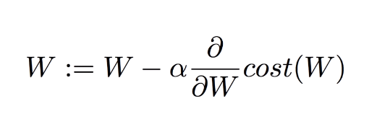
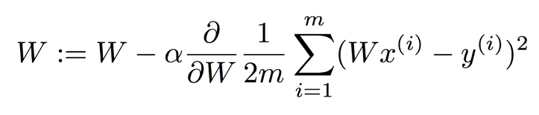
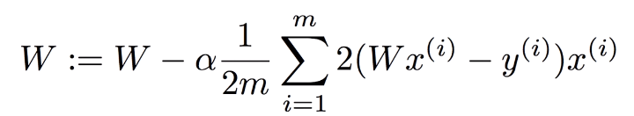
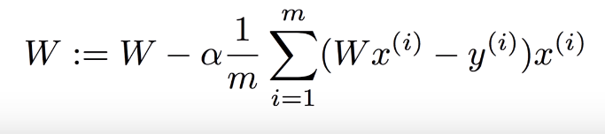
Leaning rate
Run할때마다, W는 바뀔 것

Slide 15
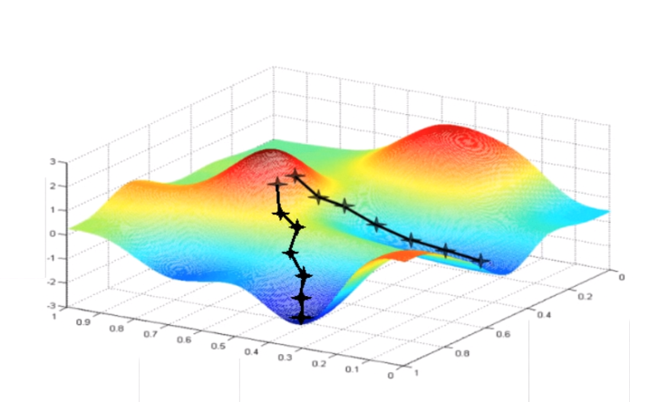
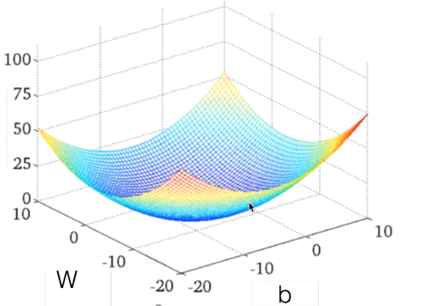



GDA사용하기 전 주의사항
이럴 땐 쓰지마라
이런 모양일 때 써라

Slide 16
시험점수 예상 : 변수가 둘 이상일 때
수시고사1(X1) | 수시고사2(X2) | 중간고사(X3) | 기말고사(Y)
73 | 80 | 75 | 152
93 | 88 | 93 | 185
89 | 91 | 90 | 180
96 | 98 | 100 | 196
73 | 66 | 700 | 142

Slide 17
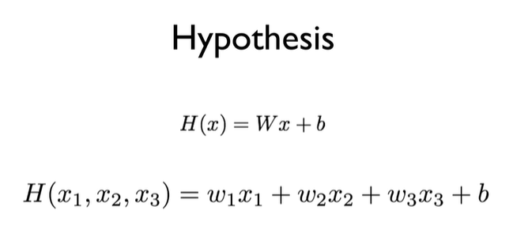

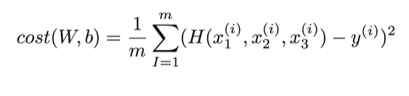
Formula
실제 결과
예측한 값

Slide 18
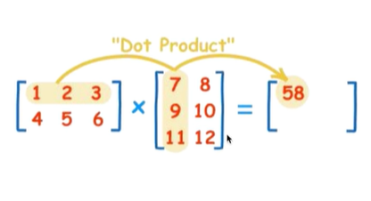
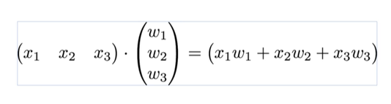
행렬(Matrix)
너무 많은 데이터

Slide 19
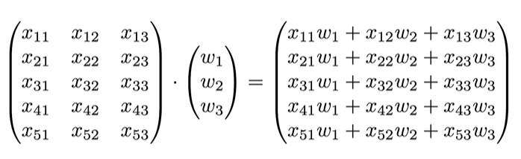

Example
X1 | X2 | X3 | Y
73 | 80 | 75 | 152
93 | 88 | 93 | 185
89 | 91 | 90 | 180
96 | 98 | 100 | 196
73 | 66 | 700 | 142

Slide 20
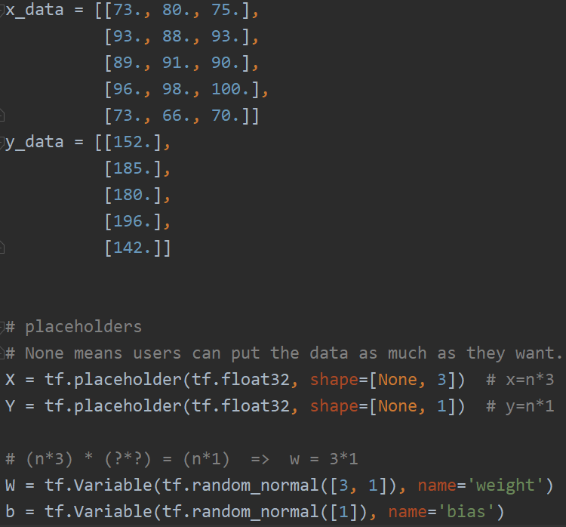

구현

Slide 21
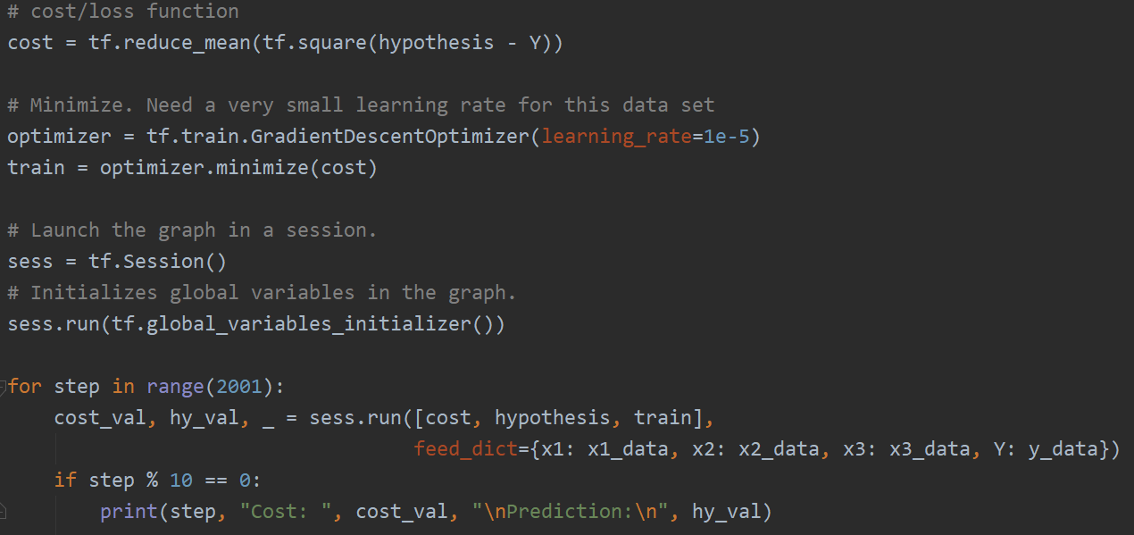

Slide 22
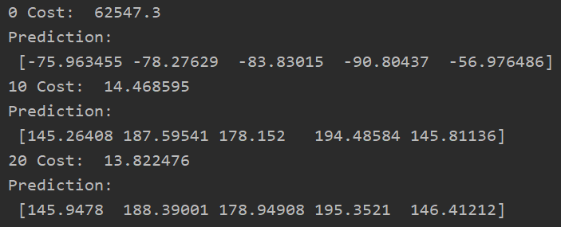
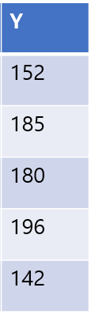
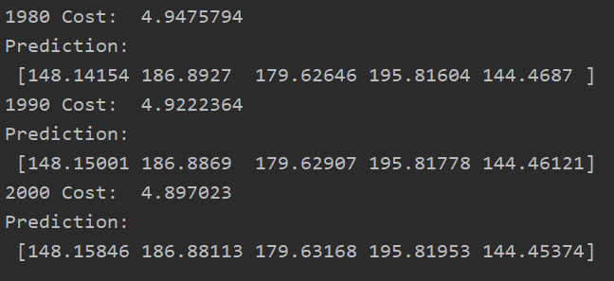
…

Slide 23
다음 시간엔…
Logistic Classification

